Slide 1
Гражданско-патриотическое воспитание младших школьников через уроки ОРКСЭ модуль ОПК
Анисимова Любовь Михайловна,
учитель начальных классов
МБОУ «Средняя общеобразовательная
школа №9 им. А.С. Пушкина» г.Псков

Slide 2
«Патриотизм есть любовь ко благу и славе Отечества и желание способствовать им во всех отношениях».
Н.М. Карамзин

Slide 3
Приоритетное направление уроков - патриотизм
Россия – наша Родина
Культура и религия
Совесть и раскаяние
Милосердие и сострадание
Золотое правило этики
Подвиг
Зачем творить добро?
Отношение христианина к природе
Христианская семья
Защита Отечества
Христианин в труде
Любовь и уважение к Отечеству

Slide 4
Задачи:
-формирование родственных чувств в своей семье
-осознание понятия «Родина», «патриот», «защитник Родины»
-воспитание любви к родному краю, бережного отношения к природе
-воспитание любви к малой и большой Родине, формирование уважительного отношения к историческому прошлому своего народа, его обычаям и традициям
-воспитание уважения к людям, которые защищали и защищают Родину
-воспитание уважения к людям труда, которые работают на благо Родины.

Slide 5
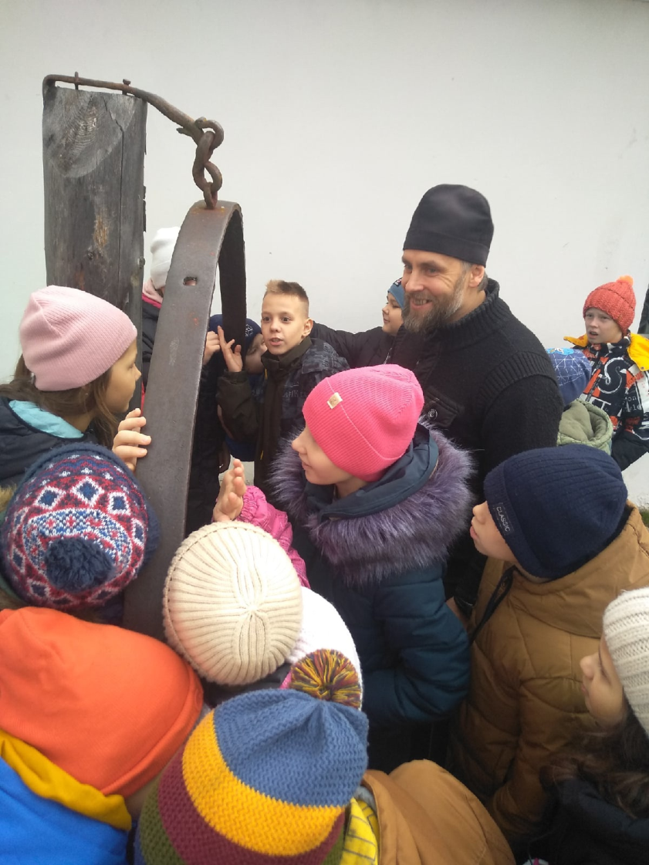
Изборский музей-заповедник
Исторический квест

Slide 6
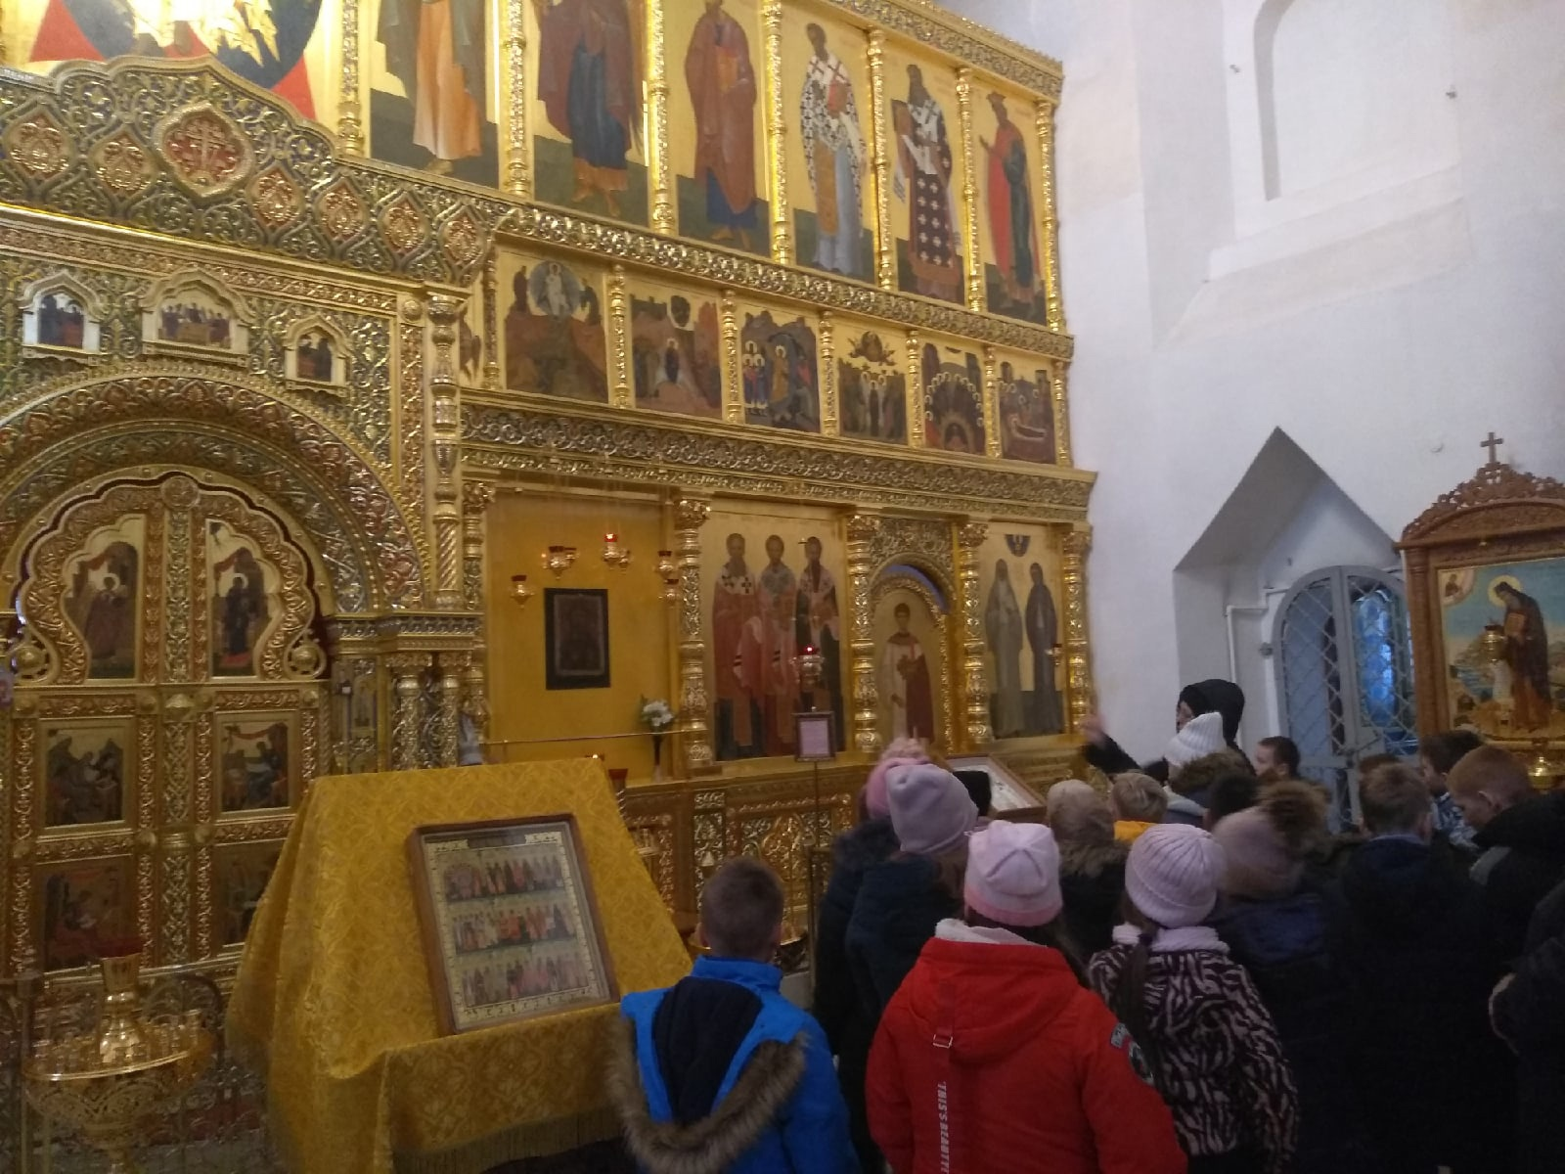
Свято-Елеазаровский женский монастырь.

Slide 7
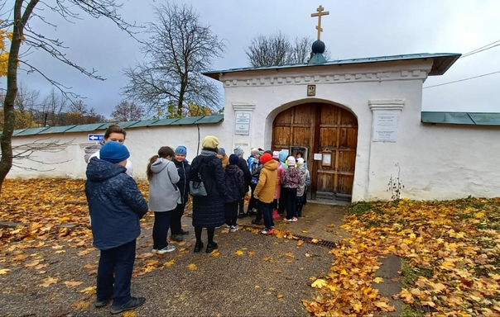
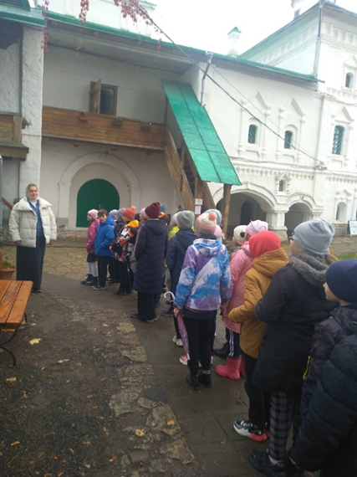
Спасо-Мирожский мужской монастырь

Slide 8
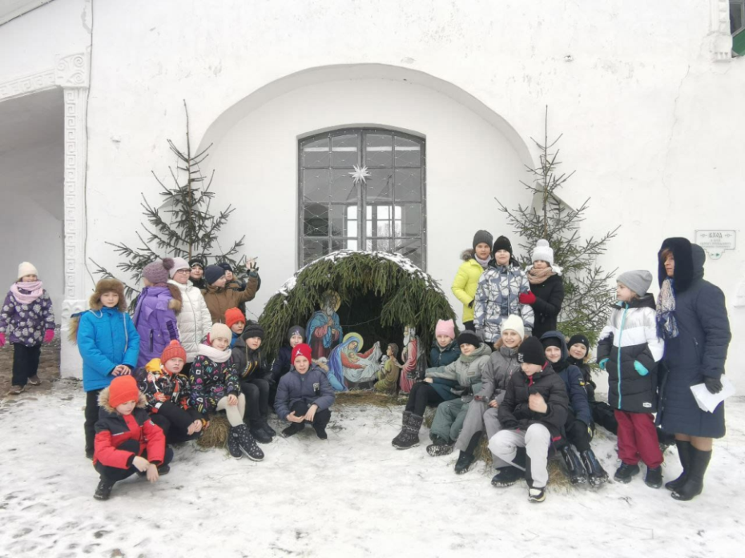
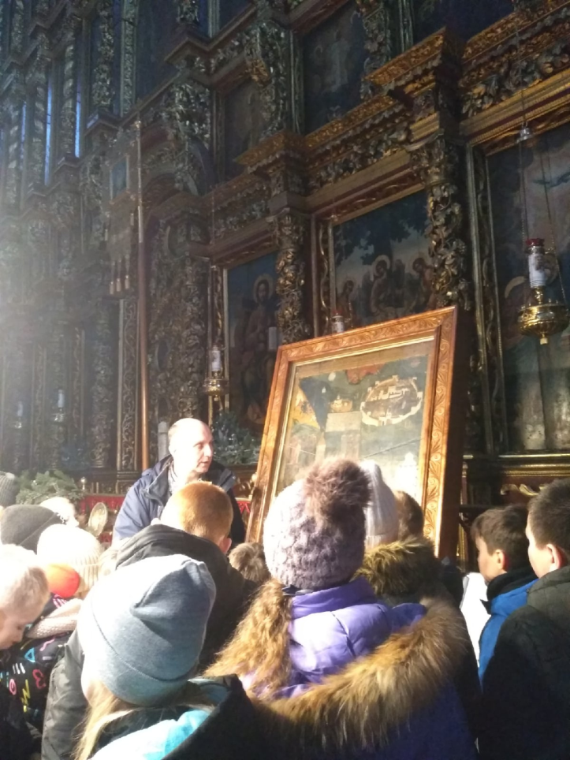
Псковский Свято-Троицкий Кафедральный собор

Slide 9
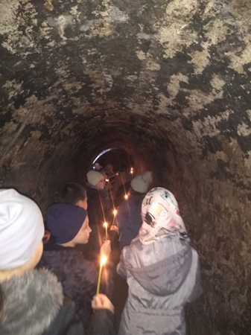
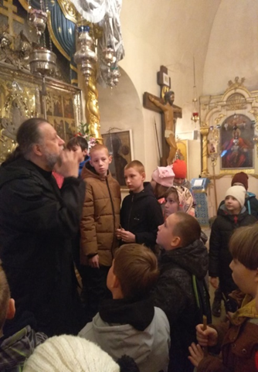
Свято-Успенский Псково-Печерский монастырь.
Экскурсия в пещеры и по монастырю с отцом Марком.

Slide 10
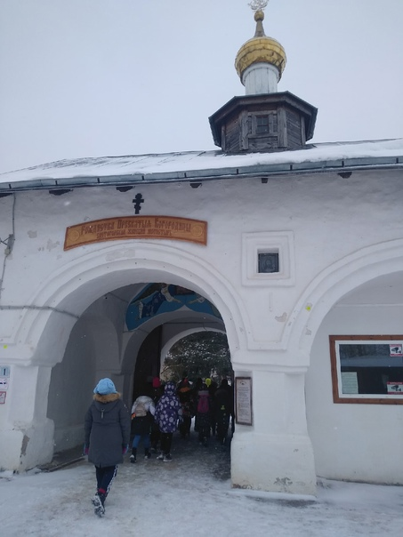
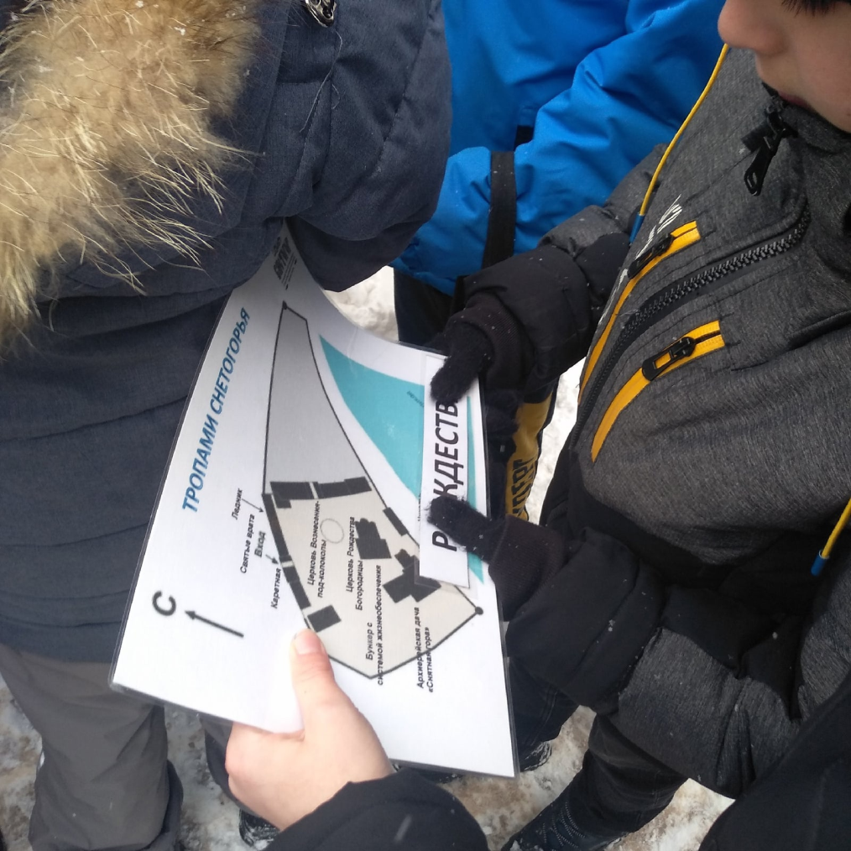
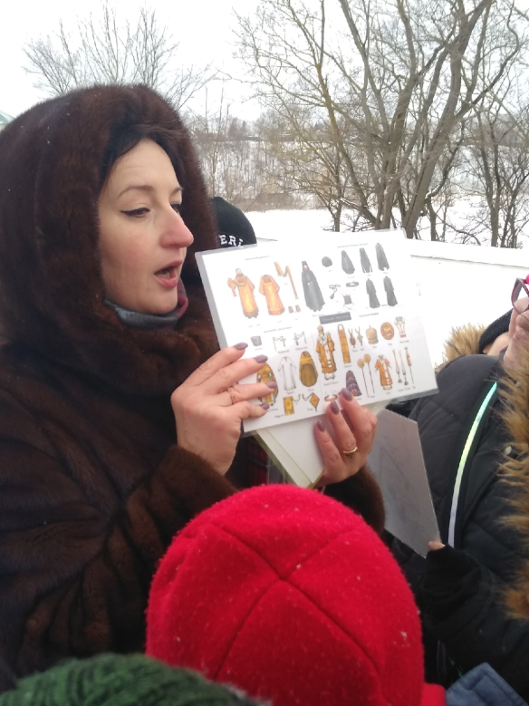
Снятогорский женский монастырь

Slide 11
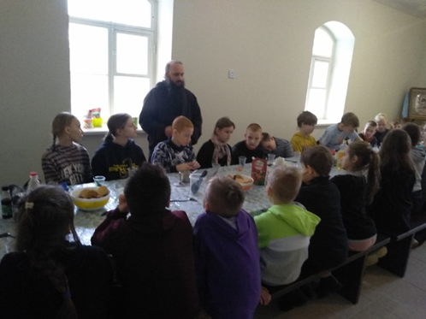
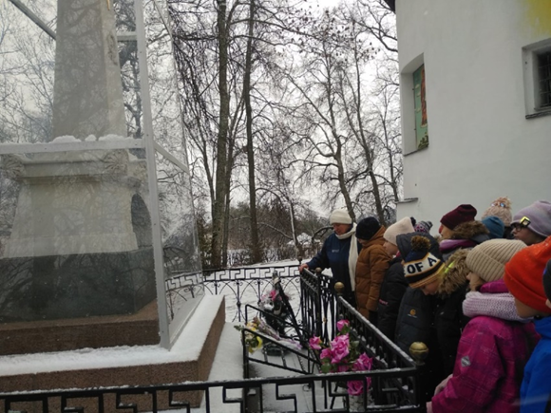
Свято-Успенский мужской монастырь
Беседа с монахом Саввой.

Slide 12
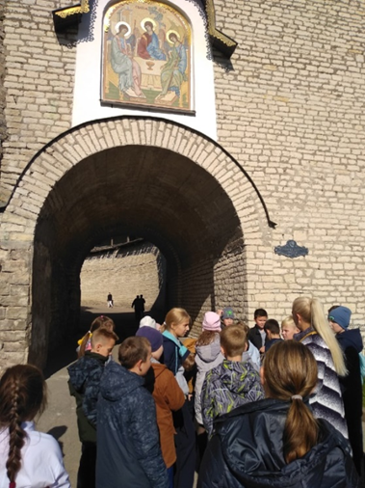
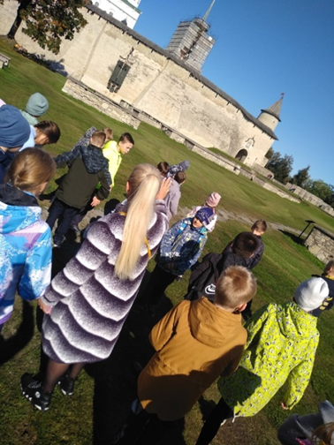
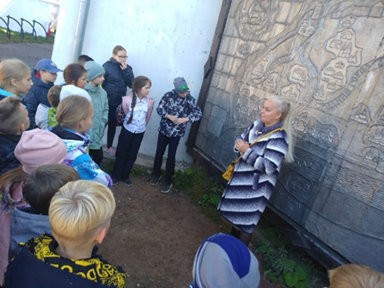
Псковский Кремль. Башни Кремля.

Slide 13
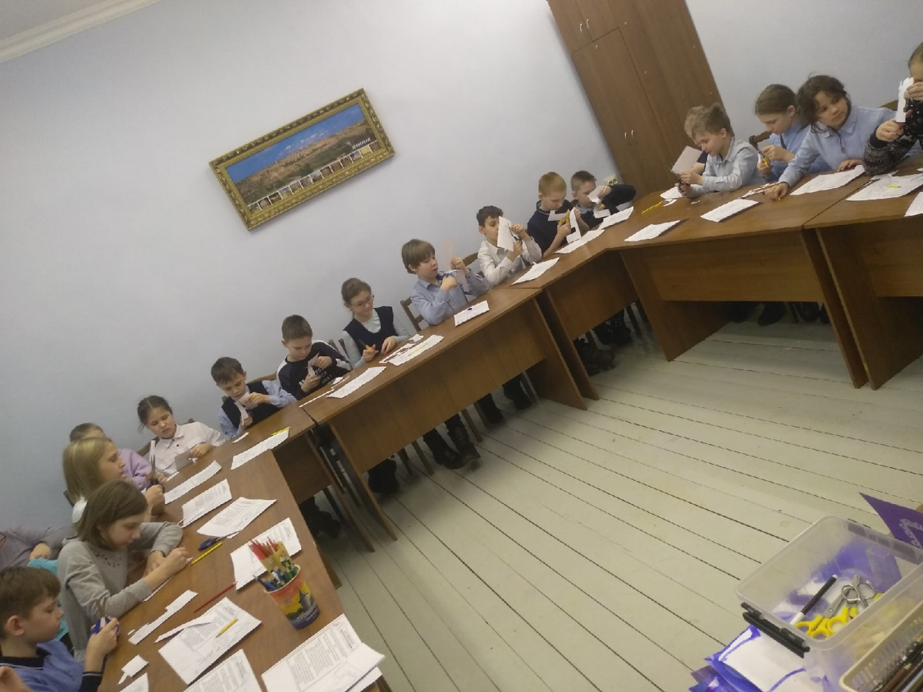
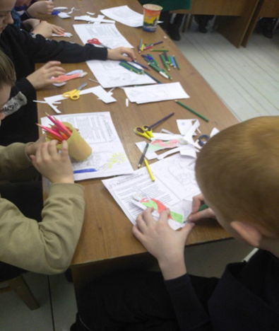
Сотрудничество с воскресной школой в Доме Притча Псковского Свято-Троицкого Кафедрального собора.

Slide 14
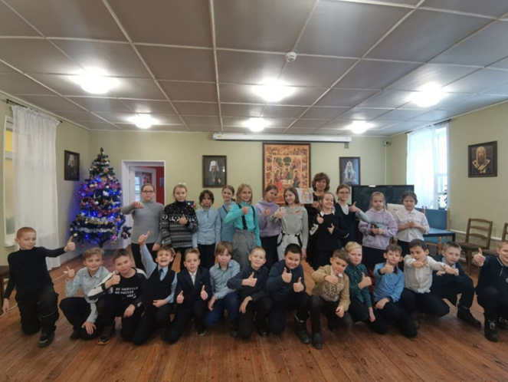
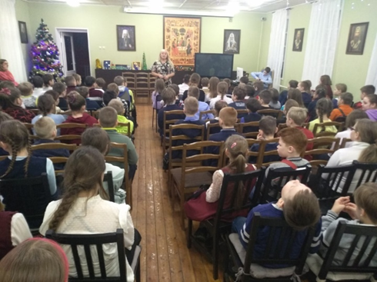
Участие в православных праздниках.

Slide 15
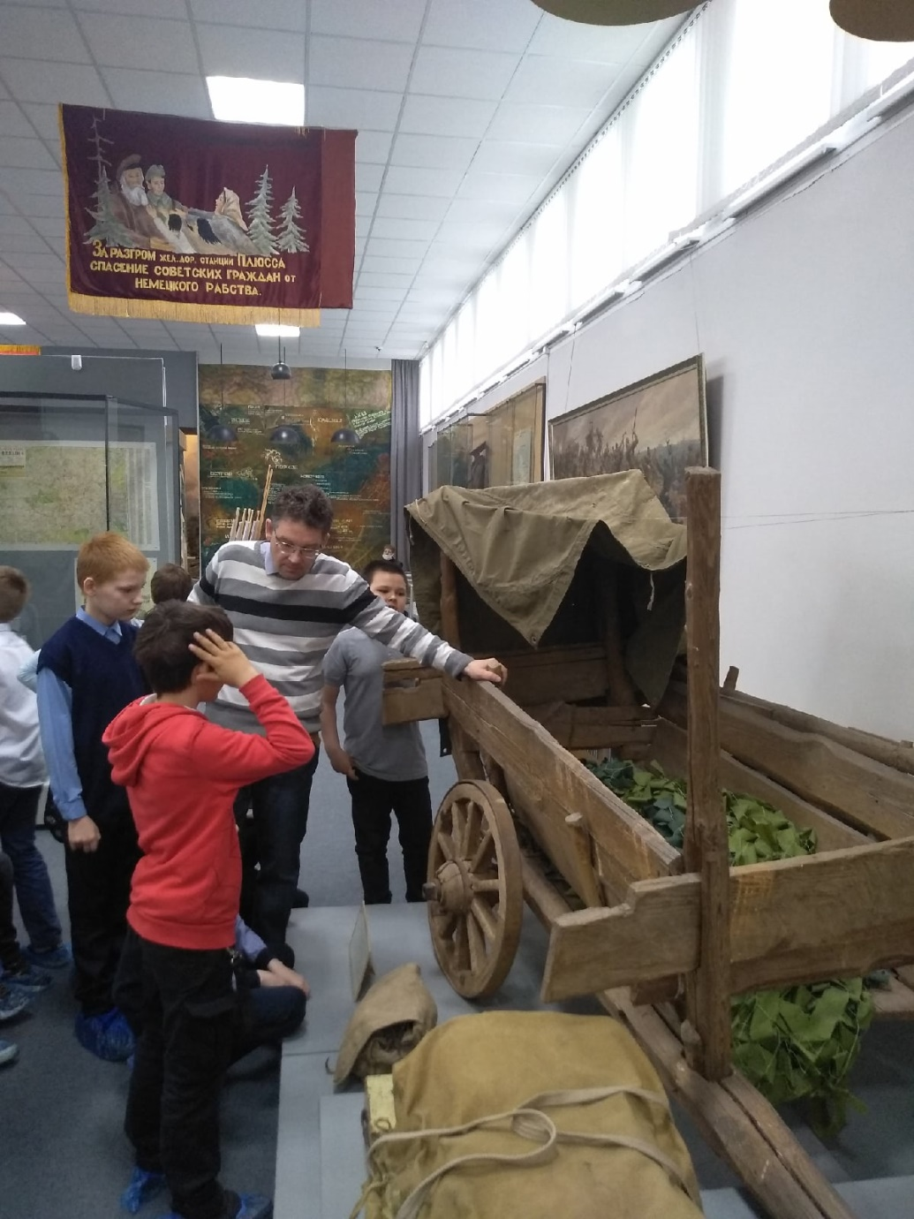
Музей оккупации Исторический музей

Slide 16
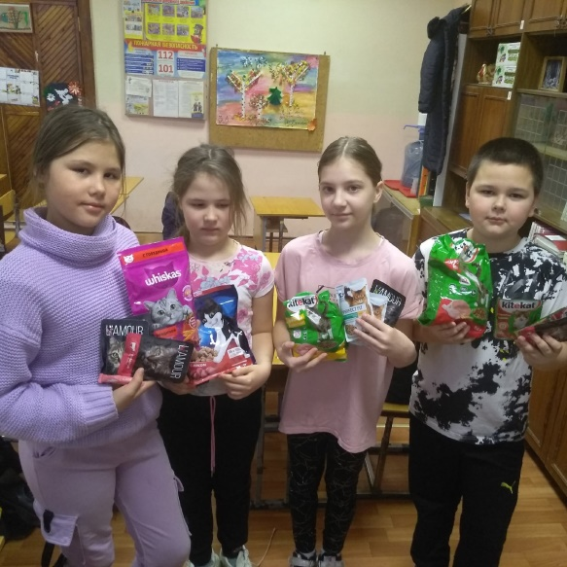
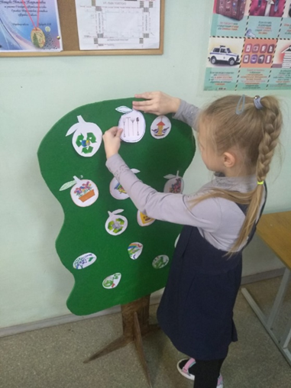
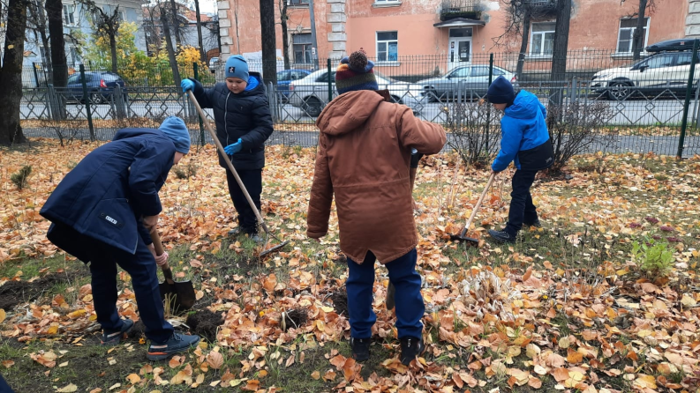
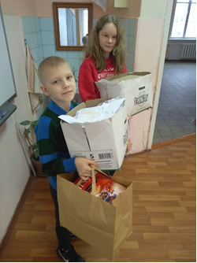
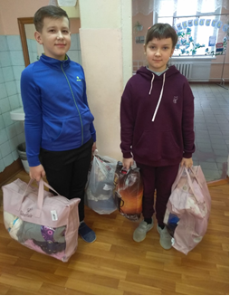
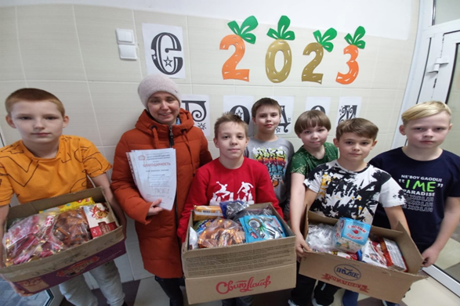
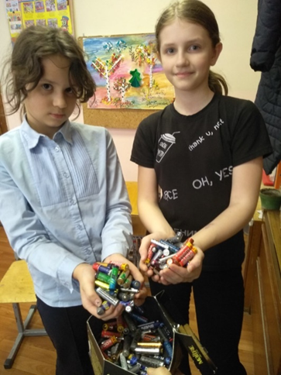
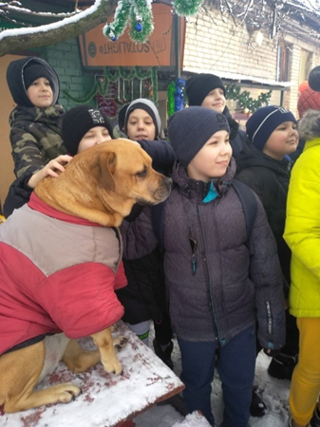
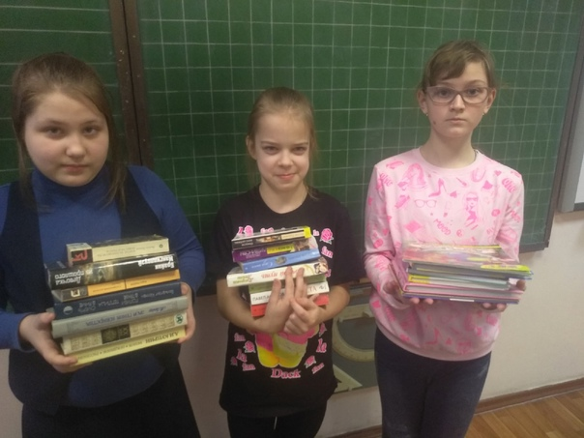
Дерево «Добрых дел»

Slide 17
Спасибо за внимание !
С П А С И Б О З А В Н И М А Н И Е !

